Slide 1
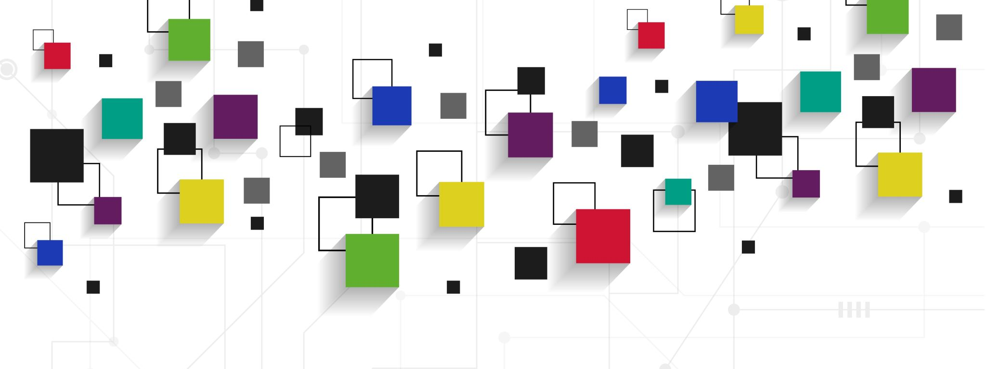
Норма в переводе. Лексические трансформации

Slide 2
Вопрос об отношениях между ИТ и ПТ
Можно ли считать переводные тексты, в которых «нет ничего переводческого», эквивалентными?
«Вообще как-то странно называть Маршака переводчиком. Он скорее конквистадор, покоритель чужеземных поэтов, властью своего дарования обращающий в русское подданство <…> в лучших своих переводах он достигает того, чтобы в них не было ничего переводческого, чтобы они звучали для русского уха так, словно Бернс или Петефи, или Ованес Туманян писали свои стихотворения по-русски…»
Чуковский, К. И. Высокое искусство. Принципы художественного перевода
Маршаковский Бернс «кажется нам уже единственно возможным Бернсом на русском языке, – как будто бы другого у нас и не было»
Твардовский, А. Т. О переводах Маршака

Slide 3
Бернс Пробираясь до калитки в переводе С.Я. Маршака
Пробираясь до калитки Полем вдоль межи, Дженни вымокла до нитки Вечером во ржи. Очень холодно девчонке, Бьет девчонку дрожь: Замочила все юбчонки, Идя через рожь. Если звал кого-то кто-то Сквозь густую рожь И кого-то обнял кто-то, Что с него возьмешь? И какая нам забота, Если у межи Целовался с кем-то кто-то Вечером во ржи!..
«weet» — «wet»;
[B] — «draigl’t» — «draggled»;
[C] — «gin» — «if», «should»;
[D] — «warl» — «world»;
[E] — «ken» — «know»;
[F] — «ain» — «own».
O, Jenny’s a' weet, poor body,
Jenny’s seldom dry:
She draigl’t a' her petticoatie,
Comin thro' the rye!
Comin thro' the rye, poor body,
Comin thro' the rye,
She draigl’t a' her petticoatie,
Comin thro' the rye!
Gin a body meet a body
Comin thro' the rye,
Gin a body kiss a body,
Need a body cry?
Gin a body meet a body
Comin thro' the glen,
Gin a body kiss a body,
Need the warl' ken?

Slide 4
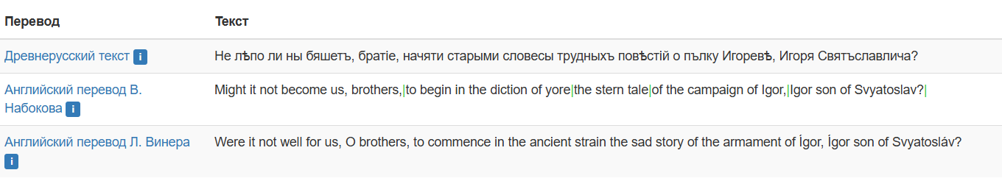
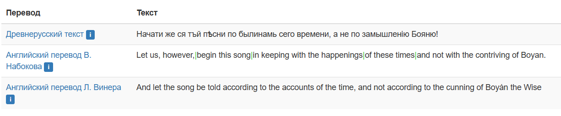
Переводы архаичных текстов
http://nevmenandr.net/slovo/

Slide 5
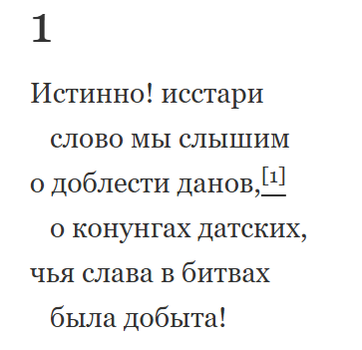
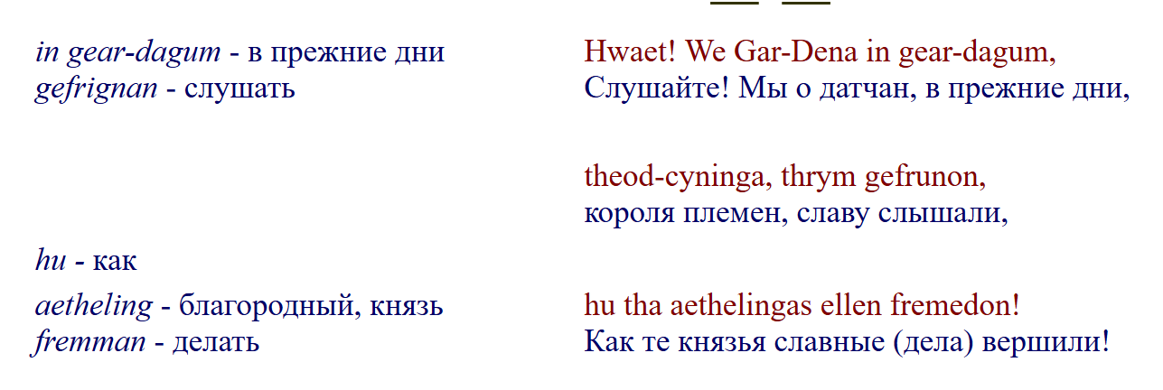
Переводы архаичных текстов
http://www.russianplanet.ru/filolog/epos/beowulf/texts.htm

Slide 6
Норма перевода?
В научной литературе можно встретить различные концепции норм, «число которых, вероятно, приближается к числу языковедов, специально занимающихся этим вопросом» (Скребнёв, Ю. М. Основы стилистики английского языка). Имеющиеся авторские подходы исходят из возможности ранжировать перевод от уровня «соответствует требованиям», до формулировки «не соответствует требованиям», оценить его по балльной шкале, представить в количественном выражении различные параметры текстовой структуры и т.д.

Slide 7
Норма перевода по В.Н. Комиссарову («Теория перевода»)
1) ошибки, грубо искажающие содержание оригинала (указание на иную ситуацию, изменение цели коммуникации, дезинформация рецептора перевода);
2) ошибки, не искажающие смысл перевода полностью, однако приводящие к его изменению (неточная передача отдельных слов или деталей оригинала);
3) ошибки, не нарушающие общего смысла, но изменяющие стилистические особенности оригинала;
4) нарушения норм языка перевода, свидетельствующие о недостаточном владении данным языком.
НОРМА перевода – это вариативный показатель качества продукта переводческой деятельности, являющий собой оценку сравнения языковых и экстралингвистических характеристик текста оригинала и текста перевода

Slide 8
Прямой и непрямой (косвенный) перевод
Текст сначала переводят на промежуточный язык, а потом уже на целевой язык.
Переводы Библии
Роман Джейн Остин "Гордость и предубеждение"
Роман написан на английском языке, но известен случай, когда некоторые ранние переводы на французский выполнялись не с оригинального текста, а с ранее сделанного немецкого перевода. Затем французская версия стала основой для ряда других европейских переводов, включая итальянский и португальский языки.
«Книга джунглей» Редьярда Киплинга
Классическая книга написана на английском языке, но широко известна своими многочисленными переводами на различные языки. Некоторые русские переводы выполнены с английских версий, но также известны случаи, когда перевод делали с французского или итальянского переводов. Особенно это распространялось среди ранних советских изданий.
Английский оригинал: “For the strength of the Pack is the Wolf, and the strength of the Wolf is the Pack.”
Французский перевод: "La force du Loup réside dans le Peuple, et la force du Peuple réside dans le Loup."
Русский перевод (с французского): "Сила Волка в стае, сила стаи в Волке."

Slide 9
Квазиперевод, псевдоперевод
Каламбуры, игра слов
Абсурдистская поэзия
Поэтический псевдоперевод

Slide 10
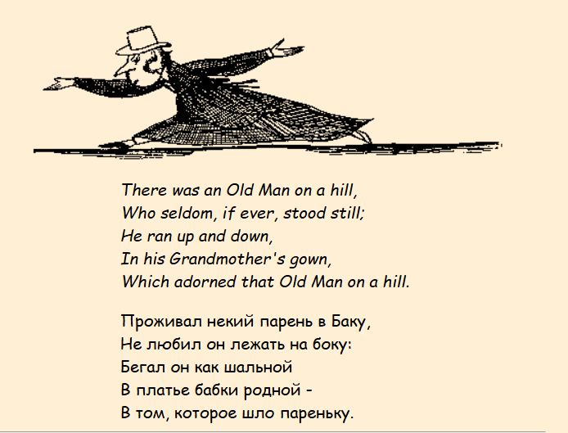
Абсурд, нонсенс
https://elar.urfu.ru/bitstream/10995/1173/1/urgu0602s.pdf
Переводческие трудности при переводе лимериков Э.Лира - сложность сохранения жанровых признаков лимериков: строго фиксированной формы (что проявляется в сохранении размера и рифмы) и не менее строгого содержания (семантико-синтаксической структуры, нонсенса и образов)

Slide 11
Поэтический псевдоперевод
Игровой псевдоперевод
Вадим Левин:
Джо Билл Джонатан Билл, / который убил / медведя / в Черном Бору, Джонатан Билл, / который купил / в прошлом году / кенгуру, Джонатан Билл, / который скопил / пробок / два сундука, Джонатан Билл, / который кормил / финиками / быка, Джонатан Билл, / который лечил / ячмень / на левом глазу, Джонатан Билл, / который учил / петь по нотам / козу, Джонатан Билл, / который уплыл / в Индию / к тетушке Трот, - так вот / этот самый Джо Билл / очень любил / компот.

Slide 12
Поэтический псевдоперевод
Протестный псевдоперевод
Джемс Клиффорд «ОТСТУПЛЕНИЕ В АРДЕННАХ» (переводчик Владимир Лившиц):
Ах, как нам было весело, Когда швырять нас начало! Жизнь ничего не весила, Смерть ничего не значила. Нас оставалось пятеро В промозглом блиндаже. Командованье спятило И драпало уже.
журнал «НАШ СОВРЕМЕННИК» в 1964 г.

Slide 13
Каламбуры, игра слов
В большинстве случаев как в отечественных, так и в зарубежных исследованиях выделяют каламбуры с использованием омонимов, паронимов, полисемантов и фразеологических единиц (далее - ФЕ).
Не все каламбуры оказываются неразрешимой переводческой проблемой. Так, случаи использования полисемантов, имеющих в переводящем языке (далее - ПЯ) соответствия с аналогичным лингвоигровым потенциалом, а также ФЕ, имеющих в ПЯ прямые соответствия, как правило, не вызывают особых сложностей при переводе.
Наибольшие трудности при переводе вызывают, как правило, каламбуры с использованием омонимов, паронимов, полисемантов.

Slide 14
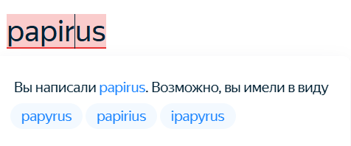
Каламбуры
Стратегиями перевода каламбура могут быть опущение, буквальный перевод, буквальный перевод с комментарием, перевод-изложение, вольный перевод, а также адекватный «квазиэквивалентный» перевод (далее - «квазиперевод»). Значительное влияние на выбор стратегии перевода оказывает контекст.
Наиболее релевантная стратегия перевода каламбура, основными методами которого являются логико-эвристический (межъязыковые соответствия, трансформации) и ассоциативный (память) методы, а также метод «поискового слова» (интернет, нейросети). Основные методы могут быть дополнены такими вспомогательными методами, как «краудсорсинг», «метод словарной ошибки», «метод обработки электронной карты слова» (https://kartaslov.ru/ ).

Slide 15
Солнечный удар
Александрова Е. М. "КВАЗИПЕРЕВОД КАЛАМБУРА": СТРАТЕГИИ, МЕТОДЫ И БОЛЬШИЕ ДАННЫЕ // Вестник ВГУ. Серия: Лингвистика и межкультурная коммуникация. 2018. №3. URL: https://cyberleninka.ru/article/n/kvaziperevod-kalambura-strategii-metody-i-bolshie-dannye (дата обращения: 14.04.2025).
ИЯ (рус.)
– А вы знаете, чем отличается пустой портсигар от круглого сироты?
– Пустой портсигар, он просто, без папирос, а круглый сирота не только без папи рос, но и без мами рос.
ПЯ (англ.)
– Do you know what's the difference between an empty cigarette case and a full orphan?
– No? Do you know?
– An empty cigarette case lacks only the cigarettes. But a full orphan lacks both the cigarettes and his “mummy”.
– Wasn't it too funny?
– When I was saying he has no cigarettes, I meant he has no father. And then... actually it's not funny at all

Slide 16
Ассоциативный метод + краудсорсинг
ИЯ (рус.)
– А вы знаете, чем отличается пустой портсигар от круглого сироты?
– Пустой портсигар, он просто, без папирос, а круглый сирота не только без папи рос, но и без мами рос.
ПЯ (англ.)
– What did the big chimney say to the little chimney? You’re too young to be smoking (курить, дымить)!

Slide 17
Метод «поискового слова»
Для исходного знака (рус.) папироса необходимо подобрать соответствие в ПЯ (англ.) cigarette, чтобы использовать его в составе «поискового слова».
В качестве «поискового слова» могут быть использованы следующие фразы: «анекдоты про/о (обыгрываемый знак)», “jokes about …” и т. д.
Использование метода «поискового слова» позволило найти в английской традиции анекдот, в котором обыгрываются паронимы nicotine/ Nick-o-Teen: Quality programming for kids provided by new “Nick-oTeen” cable network.
Эту идею можно использовать при переводе: – What do a boy with a tin, whose name is Nick, and a cigarette have in common? – Nick-o-tin (перевод автора статьи).

Slide 18
Логико-эвристический метод + краудсорсинг
Использование гипонимов для итогового знака (без) папы рос (англ.) orfan оказалось более продуктивным.
В качестве перевода можно предложить следующий текст: – Is the boy without cigarettes and parents grief or fun? – He is a grief orfan (перевод автора статьи).

Slide 19
межъязыковая паронимизация и словарная ошибка
Поиск в ПЯ единиц, имеющих сходство звучания с единицами, обыгрываемыми в ИЯ, например (рус.) «папи» рос, (англ.) papyrus. Для создания каламбура необходимо подобрать созвучие к существительному (англ.) papyrus.
Можно использовать существительное paper (бумага), тем более что оно этимологически связано и со словом papyrus, и со словом папироса, и существительное piper (курильщик трубки).
– What is the difference between papyrus and a smoker?
- Papyrus is a paper, smoker is a piper (перевод автора статьи).

Slide 20
Перевод каламбуров
Why don't skeletons fight each other? They don't have the guts! (Почему скелеты не дерутся друг с другом? У них нет кишок! / У них кишка тонка!)
Плохой перевод: Почему скелеты не сражаются друг с другом? Они трусливые!
(Ошибка: теряется игра слов, основанная на значениях "кишки" и "смелость".)
Time flies like an arrow; fruit flies like a banana.(Время летит подобно стреле; плодовая мушка любит банан.)
Плохой перевод: Время пролетает быстро, а фрукты летают как бананы.
(Ошибка: искажён первоначальный смысл, пропадает остроумие и логика игры слов.)

Slide 21
Адаптивное транскодирование
Особый приём перевода, предполагающий глубокую переработку текста таким образом, чтобы сделать его доступным и понятным для представителей другой культуры. Чаще всего это применяется в случаях, когда культура отправителя и рецептора значительно различаются.

Slide 22
1. Игровые термины и названия фильмов
Игровая индустрия регулярно прибегает к такому приёму. Например, японская ролевая игра Final Fantasy VI включала персонажа Locke Cole, чьё имя произносится похоже на японского героя Лукку Коуру, известного своим острым мечом. Чтобы это имя имело смысл для западных игроков, разработчики сделали Локка мастером скрытного боя, добавив отсылку к слову "lockpick" (отмычка), популярному в западном игровом сообществе.
Пересматривал фильм Довод Нолана. Первый раз смотрел в кинотеатре с полным дубляже и не заметил этого прикола, а второй раз в онлайне. Оригинальное название фильма увидел -TENET( принцип). Слово читается и туда и обратно(палиндром). Но почему русификаторы молодцы? Они передали главную идею фильма и вместо простого перевода фильма поставили название ДОВОД, которое тоже читается в обе стороны, ведь весь фильм основан на постоянном реверсе. Не думаю, что я первый и даже второй это заметил, но вдруг для кого пригодится.

Slide 23
2. Реклама и маркетинг
1. Шоколадные конфеты, известные в Японии как "Shiroi Kuma" (Белый медведь). Название хорошо узнаваемо и привлекательно для японской аудитории, связывая бренд с символом чистоты и свежести. Для западной аудитории такая ассоциация может оказаться непонятной. В результате производитель решает переименовать продукт в "White Bear Chocolates", подчёркивая визуальный элемент белого медведя и избавляясь от ненужных культурных нюансов.
2. Heinz — Соусы и кетчупы
Британская версия: "Beanz meanz Heinz" (Фасоль значит Heinz).
Российский вариант: В России фасоли практически нет в рационе большинства жителей, поэтому бренд перешел на пропаганду котлет и картофеля с добавлением кетчупа, изменив слоган на "Лучше с кетчупом Heinz!".

Slide 24
3. Юмор и цитаты
Представим сценарий комедии, где герой вспоминает совет отца: "Пусть море кипит и волны ревут, стой твердо и смотри вперед!". Этот девиз вызывает ассоциации с известным морским героем капитана Ахаба из романа Мелвилла "Моби Дик". В другой культуре эта ссылка может остаться незамеченной. Поэтому переводчик предлагает заменить ссылку на известную локальную фигуру, скажем, местного моряка, чьи приключения хорошо знакомы местным жителям.

Slide 25
4. Этнокультурные особенности
Предположим, рассказывается история из Индии, где персонаж ест рис и карри руками прямо из тарелки, как это традиционно принято в индийской кухне. В переводе на английский текст адаптирован так, чтобы западные читатели поняли культурную особенность: "Она ела рис и карри пальцами, следуя старинной семейной традиции". Такое пояснение сделает историю понятнее и приятнее для читателей.

Slide 26
5. Исторические реалии:
В романе говорится о московском герое начала XX века, который называет улицу "улица Ильинка". Поскольку российские адреса часто незнакомы зарубежным читателям, переводчик адаптирует информацию, поясняя исторический контекст: "Ilinka Street, one of Moscow's oldest thoroughfares". Это обеспечит доступность и понимание исторической связи для иностранцев.

Slide 27
Выбор подходящего перевода для российского рынка
Определите, какой из представленных ниже вариантов перевода лучше всего подойдет для адаптации британского туристического рекламного слогана на российский рынок:
Оригинальный британский слоган:
Brighton: Enjoy the fresh sea air.
Варианты перевода:
Брайтон: Наслаждайтесь чистым морским воздухом.
Брайтон: Морской воздух зарядит вас энергией.
Брайтон: Почувствуйте бодрящую силу морского бриза.

Slide 28
Выбор подходящего перевода для российского рынка
Оригинальный американский слоган:
Marriott Hotels: Expectation Exceeded Every Time
Варианты перевода:
Марриотт отели: ожидание превзойдено каждый раз.
Марриотт отели: превосходящее ваши ожидания.
Марриотт отели: приятное удивление каждый визит.
Какой из вариантов перевода кажется вам оптимальным и почему? Ответ аргументированно обосновывайте, исходя из культурных особенностей и привычек российских клиентов.

Slide 29
Выбор подходящего перевода для российского рынка
Оригинальный американский слоган:
Olay Regenerist: Skin so smooth you'll forget you're wearing makeup.

Slide 30
Адаптивный перевод метафор
Животные метафоры
Horse – в англ. Традиции «породистый», «здоровый», «грациозный»
Лошадь – в русской традиции ??? (конь-баба, кобыла, лошадиное лицо).
He thought of her as of a horse from his stables.
Он настоящая свинья!
(He is a pig – толстый, как свинья; he is a swine – подлый/грязный, как свинья)
Piggy ???

Slide 31
Адаптивный перевод метафор
Рассхождение в традиционных ассоциациях
Black day, black deed
Black sheep, black frost
Красная девица, добрый молодец
??? Red maiden, fine fellow | beautiful or fair maiden, brave man

Slide 32
Рекомендуемые правила преобразования метафор
Полный перевод: если в ИЯ и ПЯ совпадают правила сочетаемости и традиции выражения эмоционально-оценочной информации, употребленные в данной метафоре.
Добавление / опущение: мера подразумеваемого подобия и ИЯ и ПЯ различна, используется или экспликация (объяснение), либо импликация (удаление).
Замена
Структурное преобразование: различие традиций грамматического оформления метафоры в ИЯ и ПЯ
Традиционное соответствие: дары данайцев – Greek gifts, The confusion of Babylon
Параллельное именование метафорической основы: тексты с распространенной метафорой – замена нужна, а исходный образ требуется сохранить.
Sparkler. Honeymoons, family outings, golf and tennis holidays… sparklingly spectacular! Discover the Sparkler, favourite of discerning vacationers of America and Europe. All 5-star sparkling, from beach, accommodations, dining, sports to service, service, service! Spakler! Light up your life!

Slide 33
Прокомментируйте
Gradually there appeared out of the mists shapes mre visible perhaps to the imagination than the sight: magic castles rising from the foam – the ruined but magic walls of ancient temples.
Постепенно из тумана проступали очертания не столько видимых, сколько воображаемых форм: волшебные замки, рожденные, словно Афродита из пены, - величественные руины древних храмов.
It would require more than unsuitably clad, garrulous crowds to rob the Valley of the Kings of its grandeur.
Нужно нечто более серьезное, чем толпы крикливо одетых, болтливых туристов, чтобы лишить величественную Долину Царей ее великолепия.

Slide 34
Переведите:
Excalibur. A legendary watch for day and knight. For the man whose time has come. The watch dial gleams with the image of the legendary Excalibur, “Sword in the Stone”. Only the noble King Arthur had the power to remove it. And with this mighty feat he became the king of the realm. Excalibur the sword. On a watch for the man who rules his own destiny.
Sparkler. Honeymoons, family outings, golf and tennis holidays… sparklingly spectacular! Discover the Sparkler, favourite of discerning vacationers of America and Europe. All 5-star sparkling, from beach, accommodations, dining, sports to service, service, service! Spakler! Light up your life!

